Slide 1
Interprozesskommunikation

Slide 2
Eigenschaften / Art von Kommunikation
Verbingsorientierte vs Verbindungslos
  Ob logische Verbindung zwischen Kommunikationspartnern
    Informationen des Partners heissen ‘Verbindungskontext’ und muessen gemerkt werden
  Phasen
    Verbindungsaufbau
    Datenuebertragung
    Verbindungsabbau
Speicherbasiert vs Nachrichtenbasiert
  Geteilter Speicher
    Alle Prozesse haben Zugriff auf gem. Speicher
    Race Condition! Moeglich wenn gleichzeitiger Schreibvorgang
  Nachrichten
    Thread/Prozesse tauschen definierte Nachrichten miteinander aus

Slide 3
Synchrone vs Asynchrone Kommunikation
  Synchron
    Taktgeber vorhanden
    I2C, SPI, CAN, ...
  Asynchron
    Kommunikation ohen Taktgeber
    Vereinbarung ueber Uebertragungsgeschw.
    UART
Voll-/ Halbduplex
  Halbduplex
    Kommunikation in beide Richtungen, nicht simultan
  Vollduplex
    Kommunikation in beide Richtungen, zeitgleich
Verschiedene Varianten der Empfangsadressierung
  Netzwerkkommunikation

Slide 4
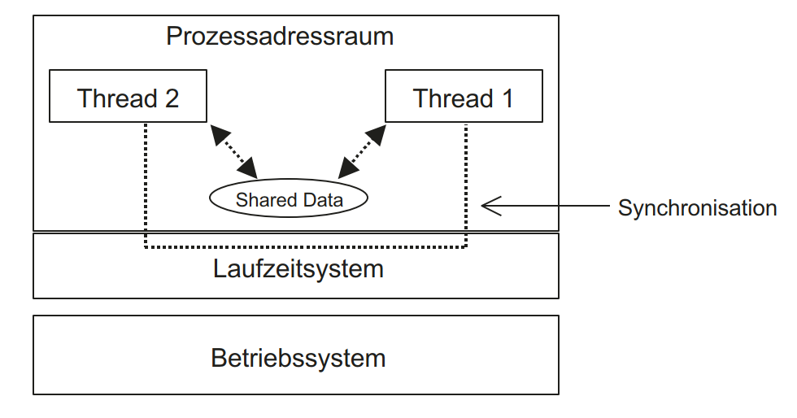
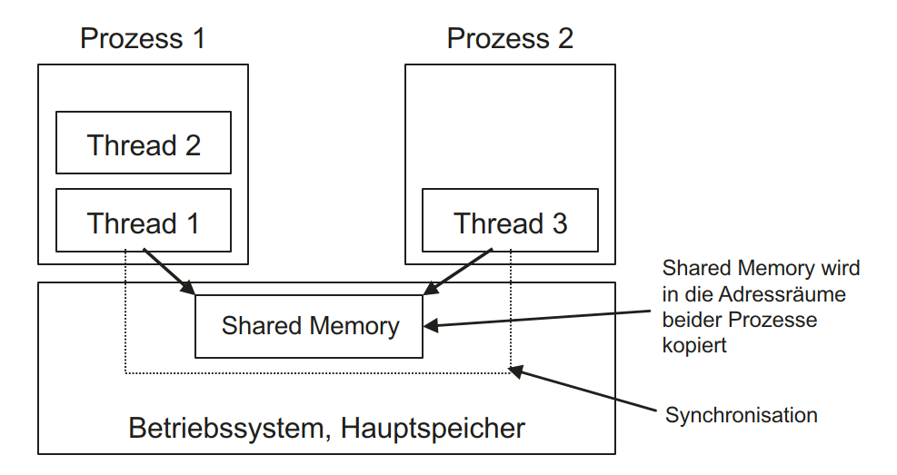
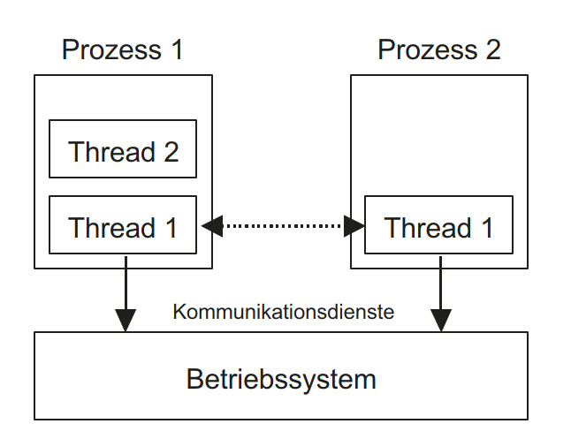
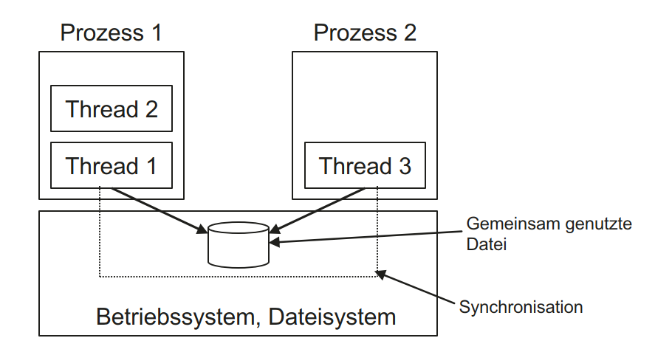

Slide 5
Wahl der Kommunikaiton
Speicherbereichbasiert
  Verwaltung eines gemeinsamen Speichers
    Datei im Dateiensystem
    Dynamisch allokiert im RAM
  Nachteil
    Aufwendige Verwaltung
      Datei muss erstellt werden
      RAM Allokation
  Vorteil
    Individuelle Anpassung an Beduerfnisse
Nachrichtenbasiert
  Umsetzung ueber Pipes
    Unidirektional
  Nachteil
    Nur bedingt zu konifgurieren
      Puffergroesse
    Mehrere Prozesse → mehrere Pipes noetig
  Vorteil
    Sehr einfacher Umgang / Erstellung
    Wird nativ vom OS unterstuetzt

Slide 6
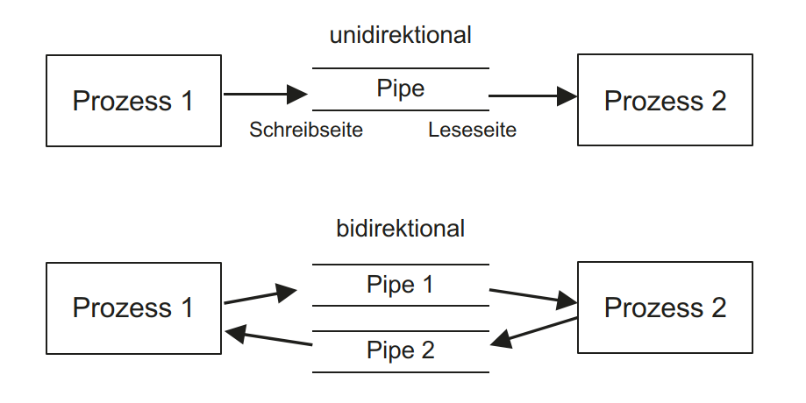
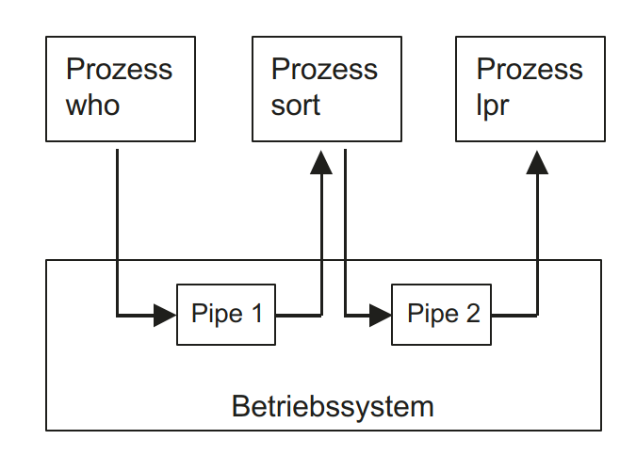
Pipes: Nachrichten verwaltet durch OS
Beispiel
  $ who | sort | lpr

Slide 7
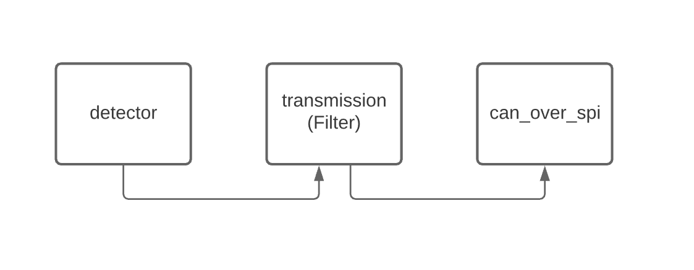
Jetson Nano Interprozesskommunikation
#!/bin/bash
trap 'echo "Programm mit <Strg>+<c> (SIGINT) beendet"; exit' 2
./detector/detector | ./transmission/transmission
Nvidia Cuda C
(NVCC)
C++
Beliebige andere
Programmierssprache

